Slide 1
Les 4 – Nog slimmer
Samen Da Vinci

Slide 2
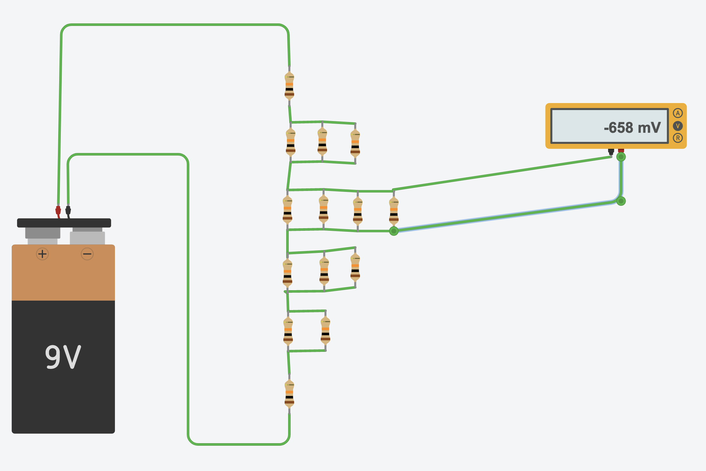






Nog slimmer oplossen

Slide 3
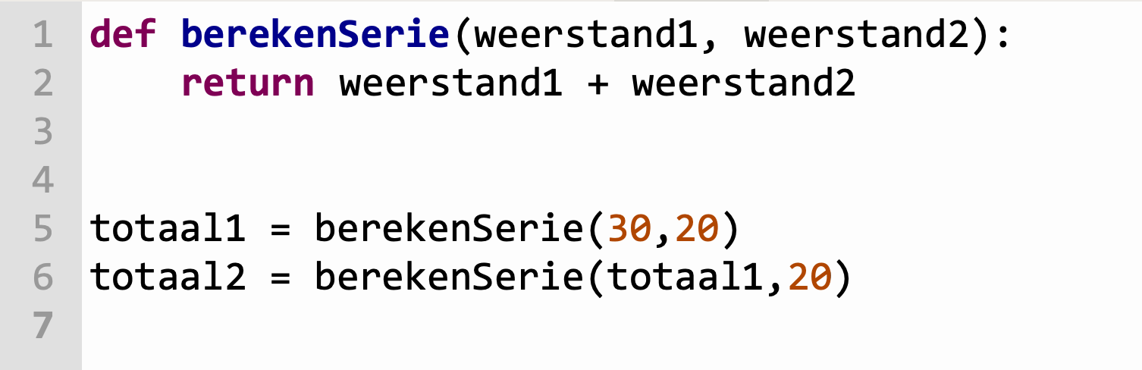
Serie weerstand met functie

Slide 4


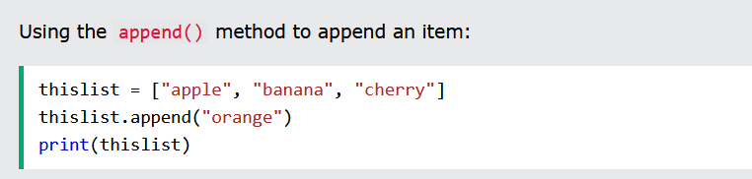
List

Slide 5
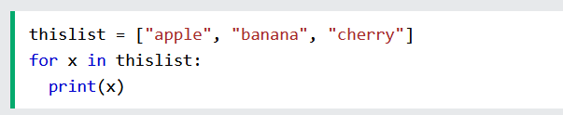

Door een lijst lopen

Slide 6
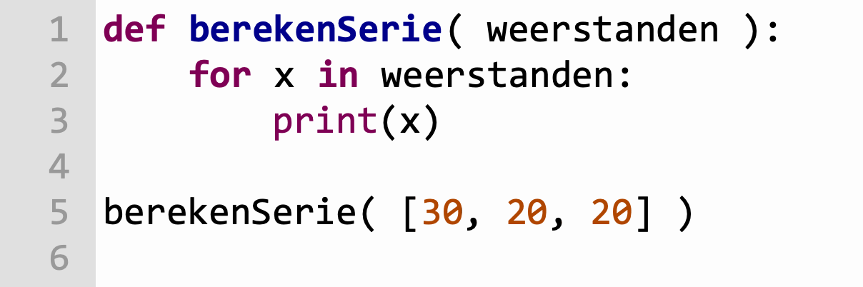
Serie weerstand met lijst en functie

Slide 7
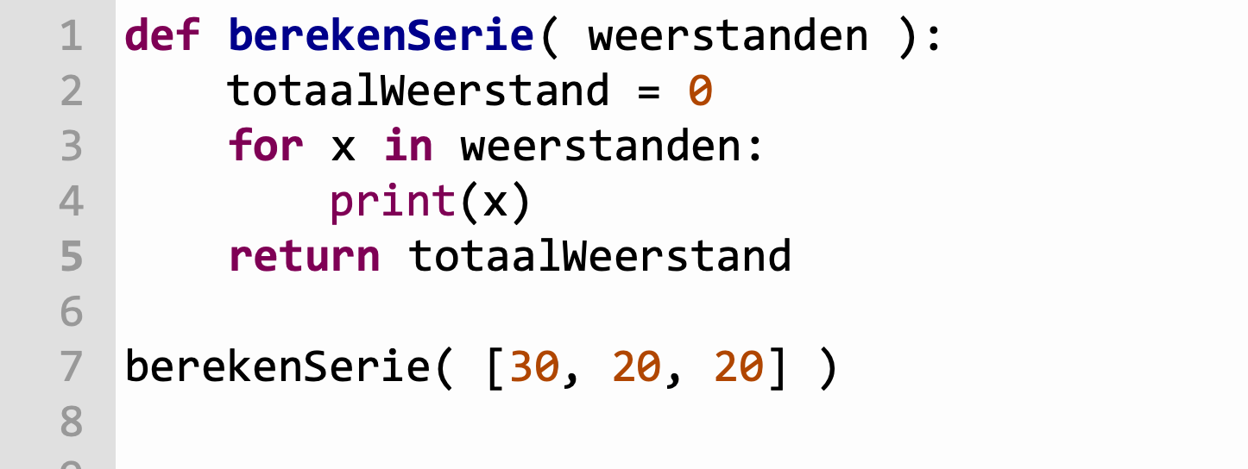
Serie weerstand met lijst en functie

Slide 8
Serie weerstand met lijst en functie

Slide 9
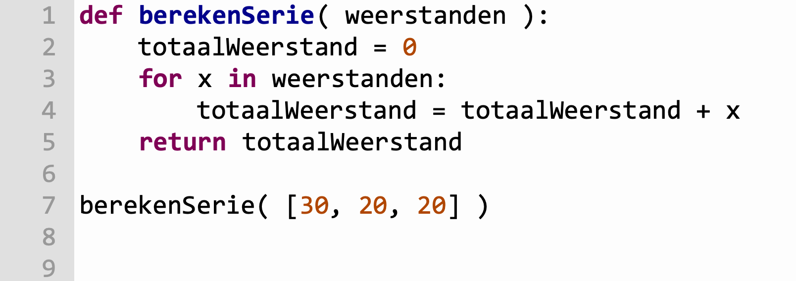
Serie weerstand met lijst en functie

Slide 10
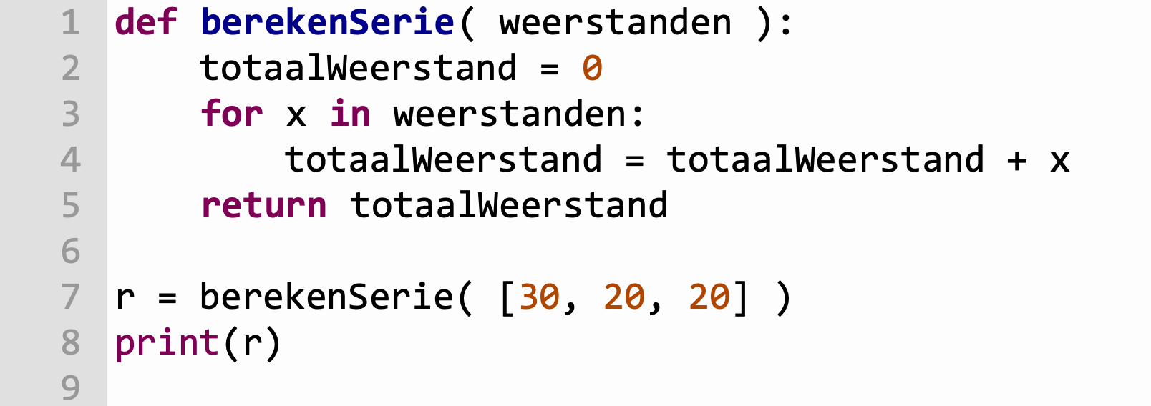
Serie weerstand met lijst en functie

Slide 11
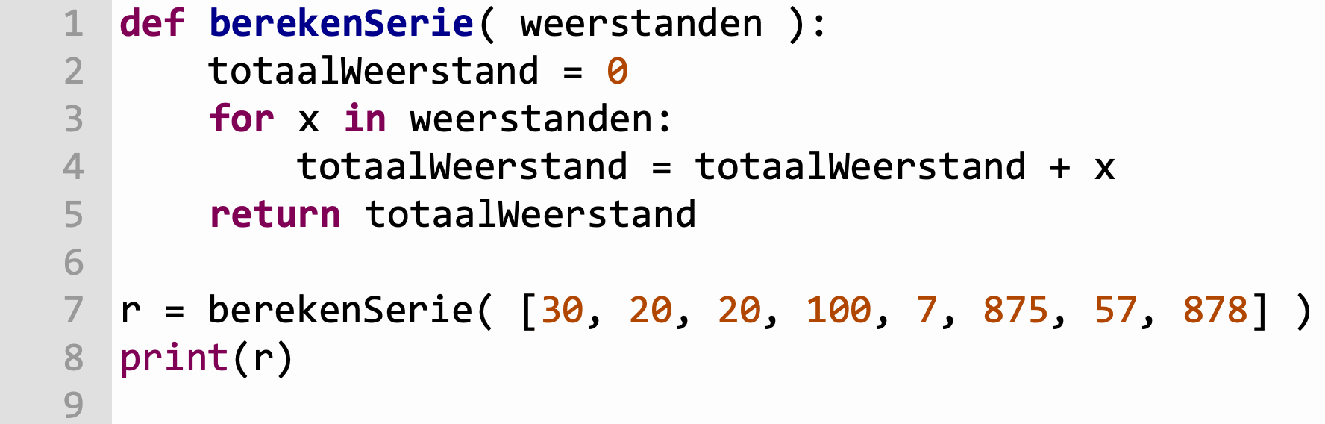
Serie weerstand met lijst en functie

Slide 12
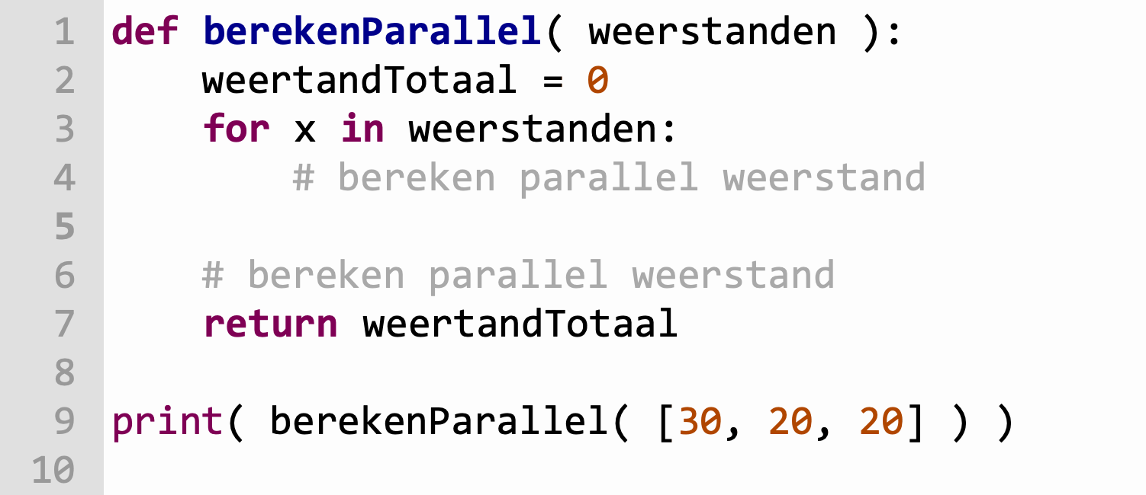
Opdracht : Parallel weerstand met lijst en functie

Slide 13
Combineren van de functies….

Slide 14
Opdracht 2 : Bereken deze situatie (r=300 ohm)

Slide 15
Vragen ?????

